Slide 1


Выпускная квалификационная работа бакалавра на тему:
Разработка веб-приложения для решения задач смешано-целочисленного линейного программирования
Московский авиационный институт (национальный исследовательский университет)
Институт №8 «Компьютерные науки и прикладная математика»
Кафедра №806 «Вычислительная математика и программирование»
Студент группы М8О-401Б-21: Знай Артемий Олегович
Научный руководитель: доктор технических наук, доцент, профессор 806 кафедры МАИ В.А.Судаков
Москва – 2025

Slide 2
Цель и задачи работы
Цель – разработка веб-приложения, которое упростит процесс решения задач MILP для конечных пользователей.
Задачи:
создать интуитивно понятный интерфейс для ввода линейных целевых функций и ограничений,
обеспечить возможность загрузки параметров задач из файла,
исполнять и сохранять задачи на сервере,
просматривать итоговое решение и анализ чувствительности,
определить алгоритмы обмена данными между клиентом и сервером.

Slide 3
Актуальность
Актуальность темы определяется потребностью повышения эффективности управленческих решений в условиях усложнения бизнес-процессов и высокой конкуренции.
Разработка веб-приложения для решения задач смешано-целочисленного линейного программирования (MILP) объединяет современные алгоритмы оптимизации с удобным, доступным интерфейсом, что позволяет автоматизировать процесс поиска оптимальных решений.

Slide 4
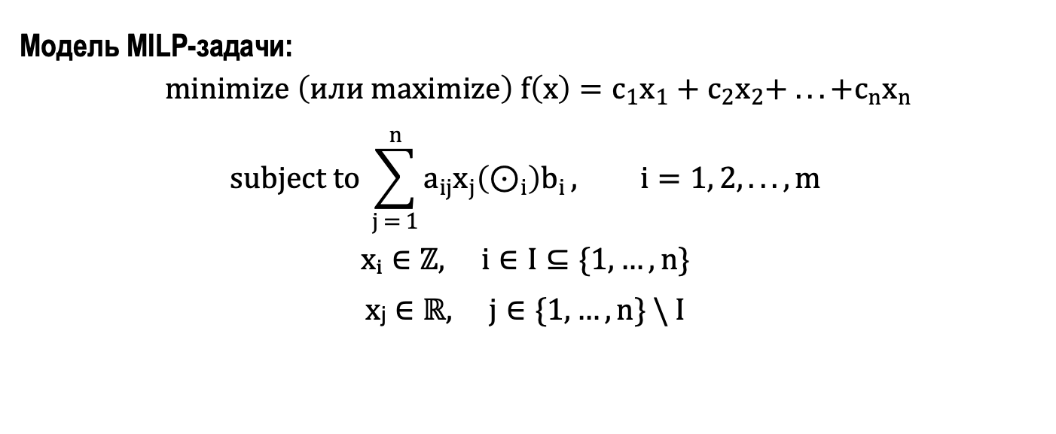
Математическая постановка задачи
Модель MILP-задачи:
$$\begin{aligned} minimize \left(или maximize\right) f\left(x\right)=c_{1}x_{1}+c_{2}x_{2}+ ...+c_{n}x_{n}\end{aligned}$$
$$\begin{aligned}subject to \sum_{j = 1}^{n}{a_{ij}x_{j}\left(⊙_{i}\right)b_{i}}, i=1, 2, ..., m\end{aligned}$$
$$xᵢ∈ℤ, i∈I⊆\{1,…,n\}$$
$$\begin{aligned}xⱼ∈ℝ, j∈\{1,…,n\} \backslash I\end{aligned}$$

Slide 5
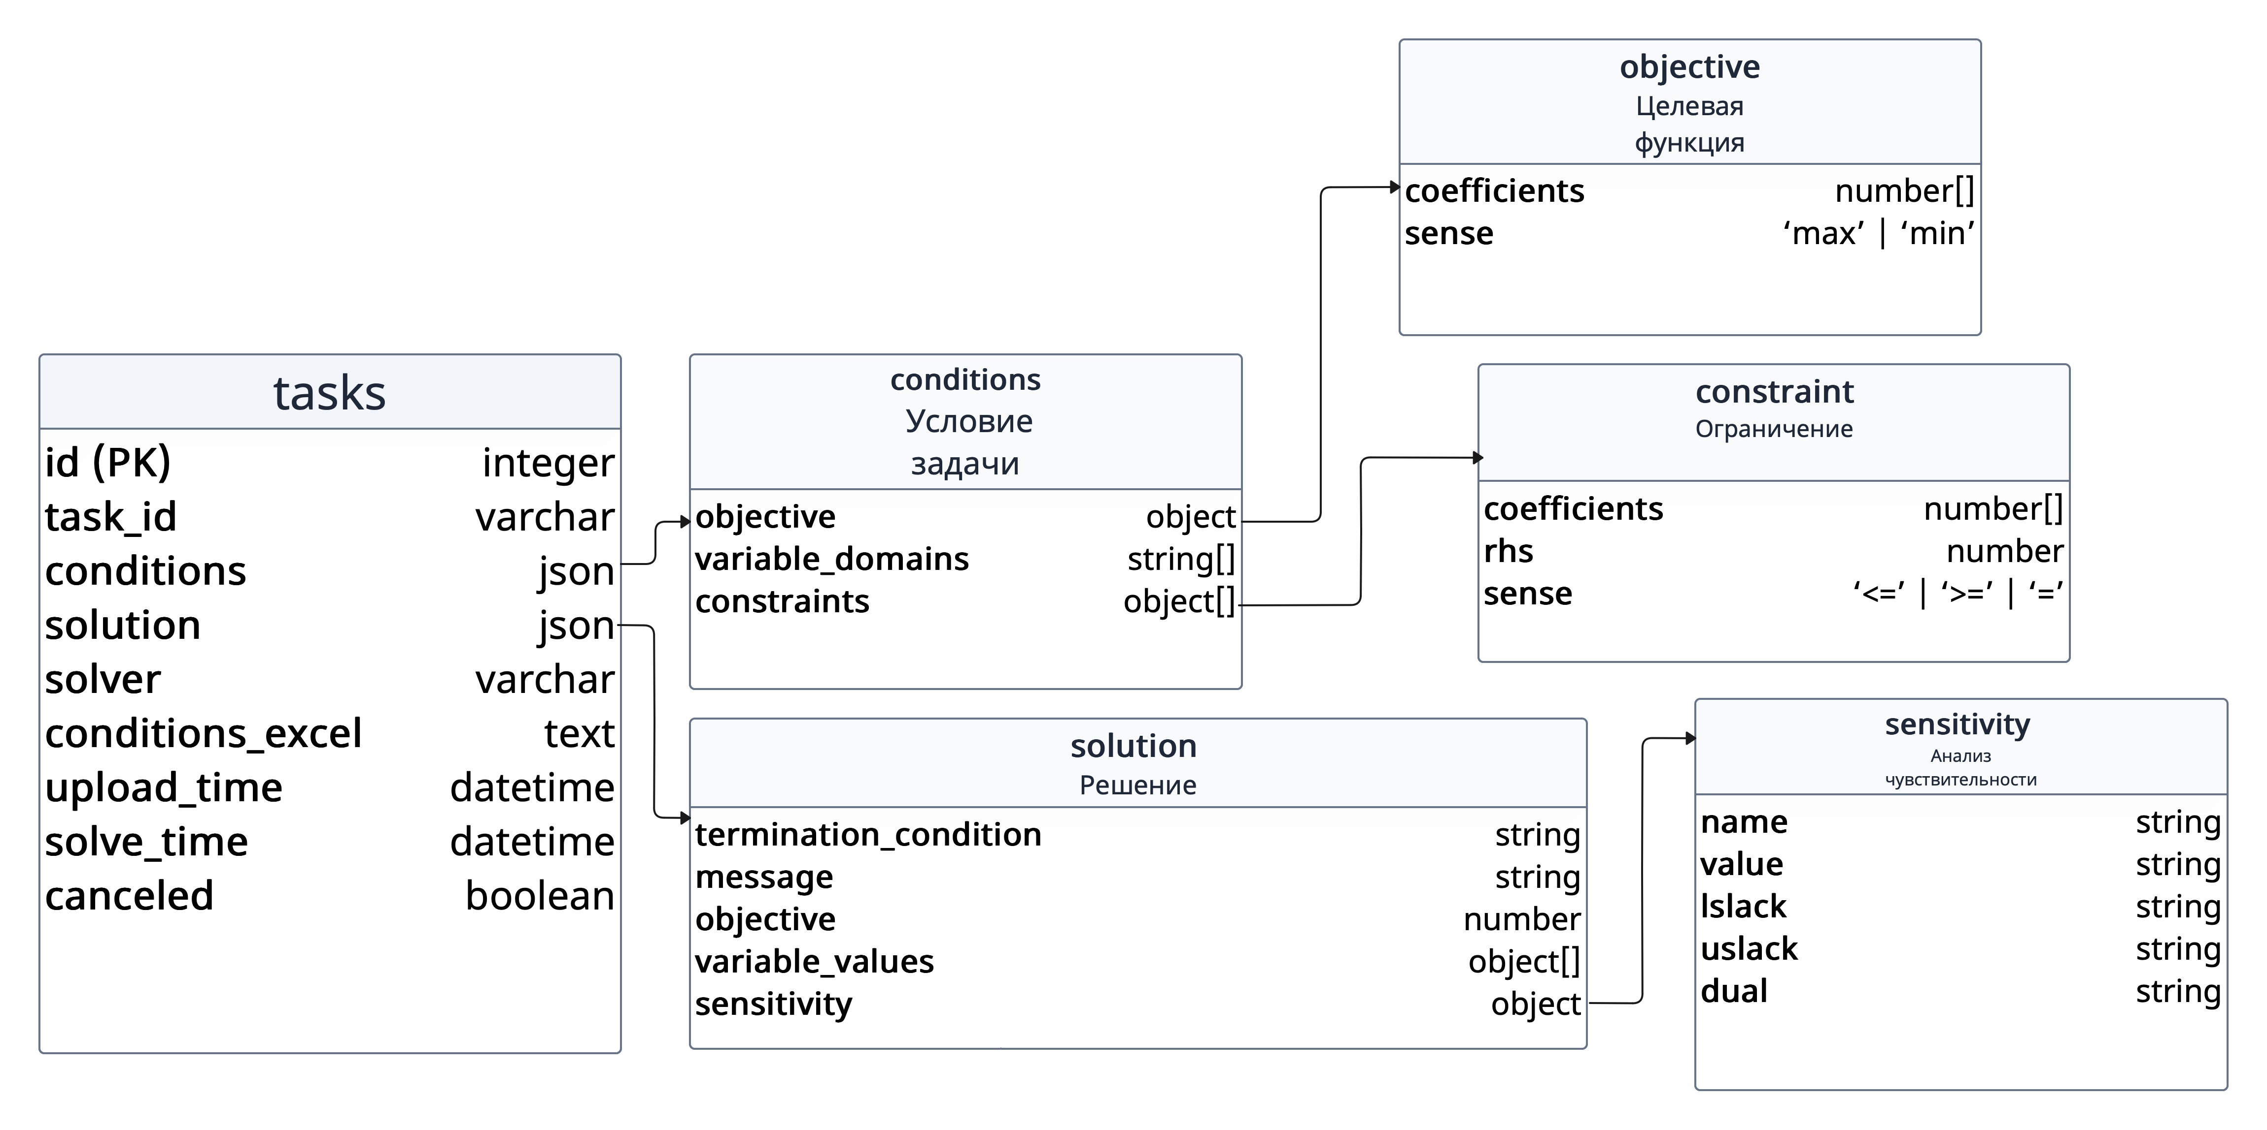
Структура данных

Slide 6
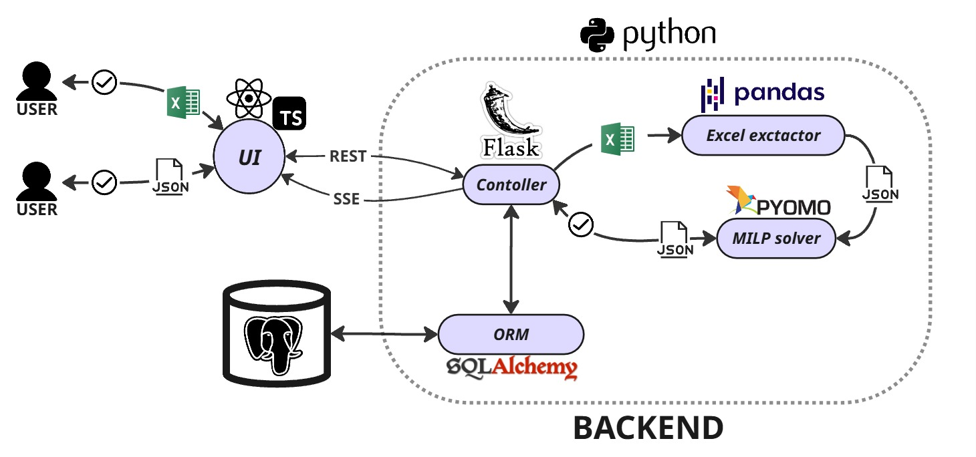
Модульное взаимодейтсвие

Slide 7
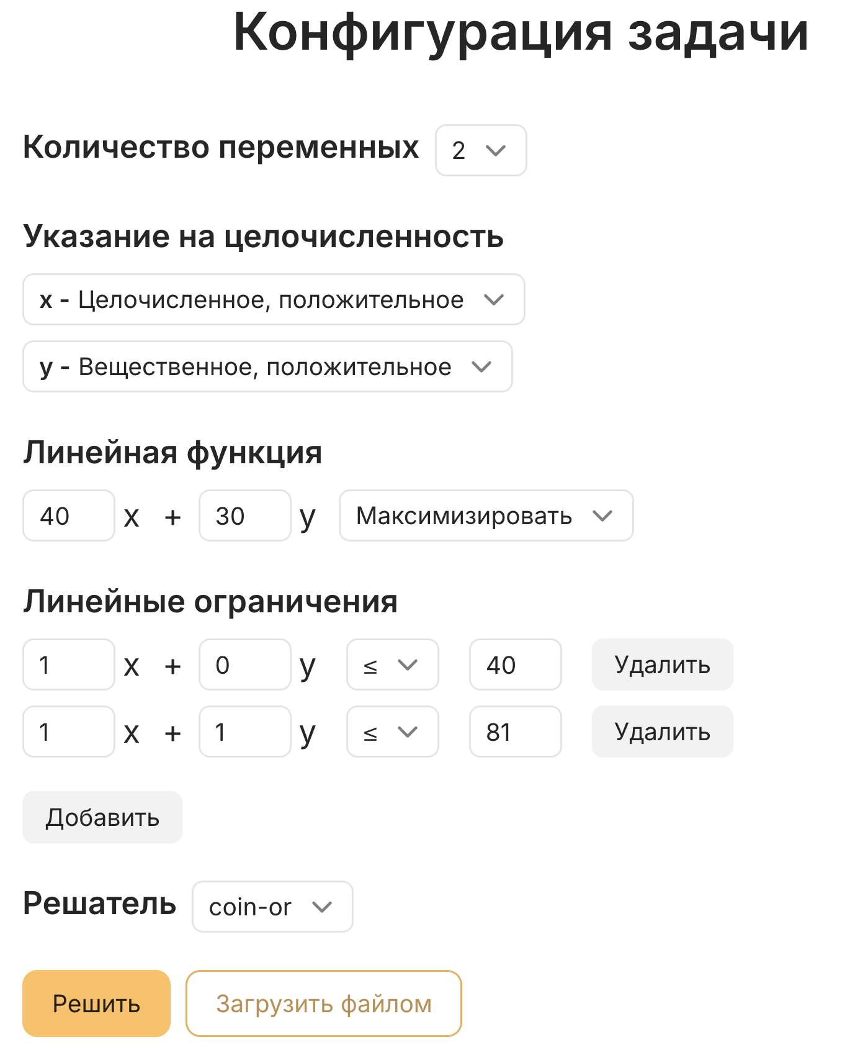
Ввод задачи

Slide 8
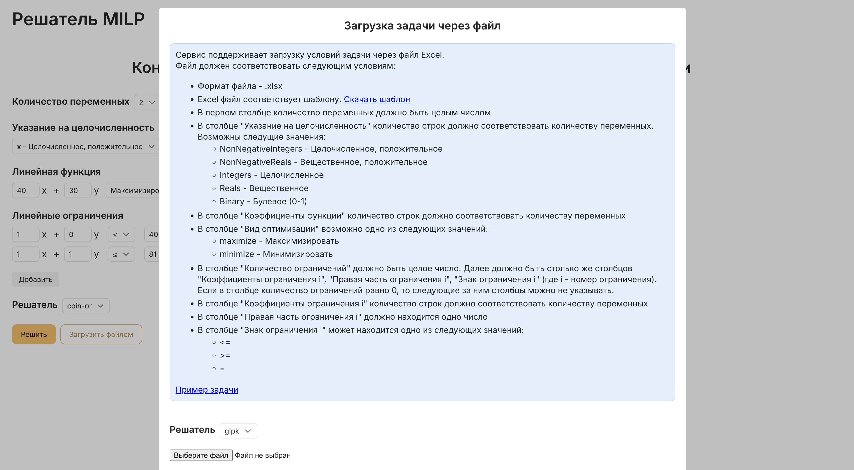
Загрузка файла

Slide 9
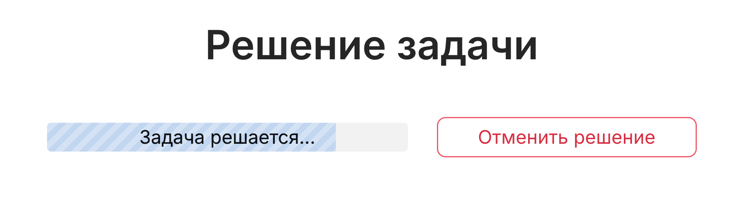
Процесс решения

Slide 10
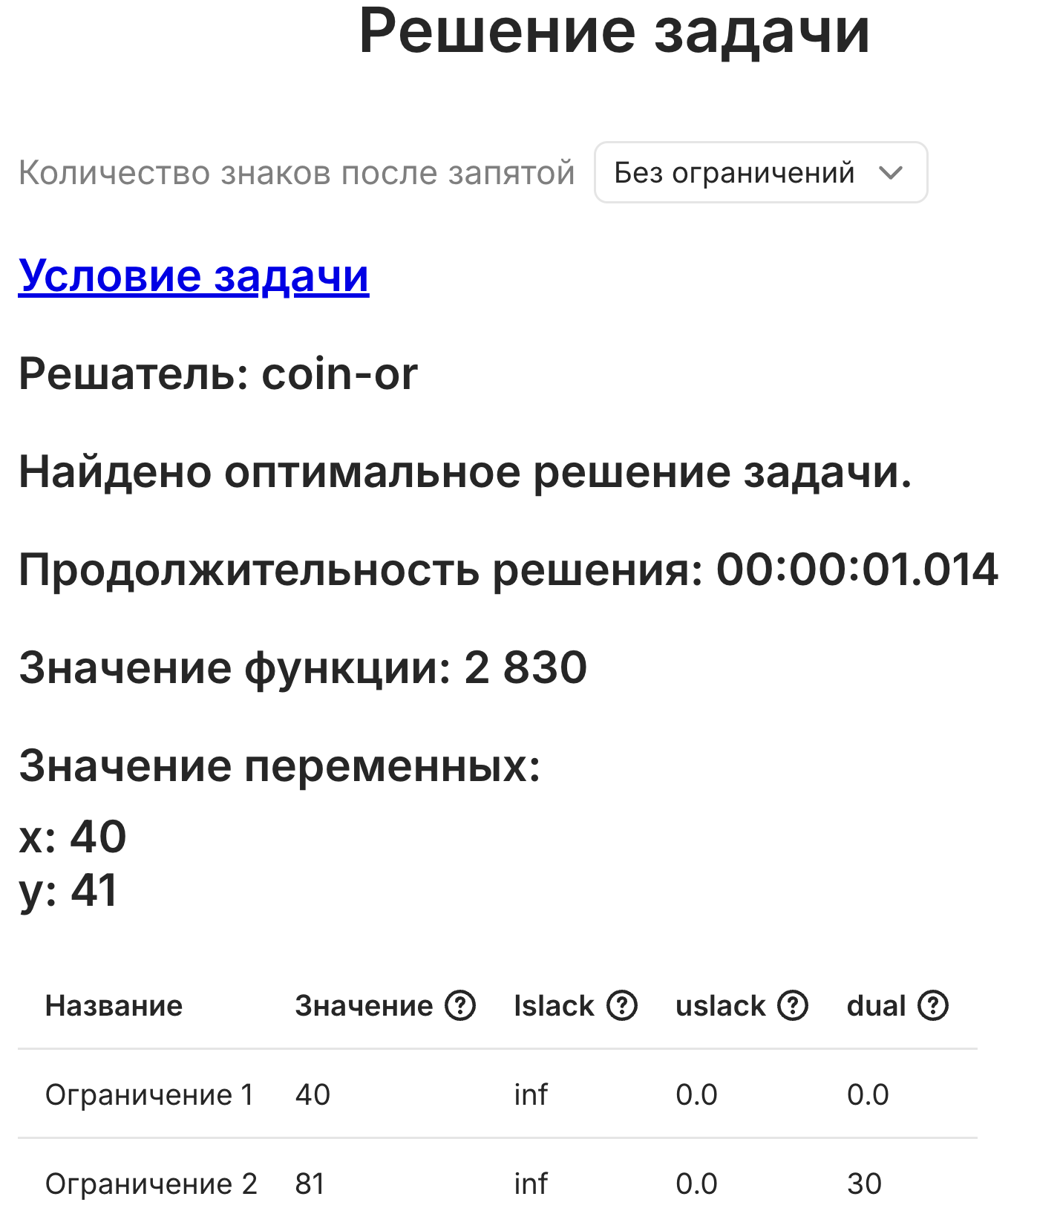
Результат решения

Slide 11
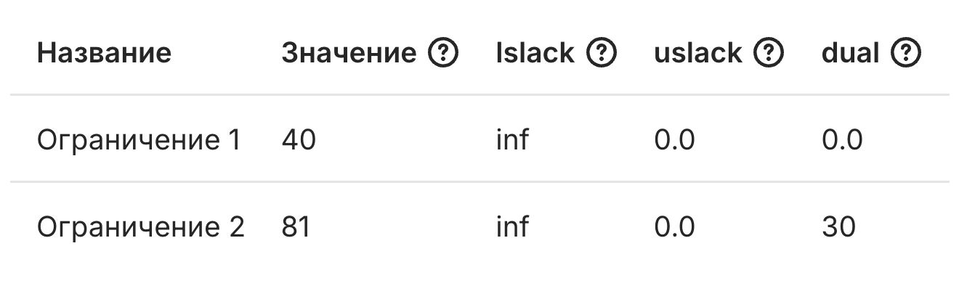
Анализ чувствительности

Slide 12
Результат
веб приложение с интуитивно понятным интерфейсом загрузки задач MILP,
поддержана загрузка задач в файлах Excel,
задачи сохраняются в базе данных,
отображается подробная информация о решении с анализом чувствительности,
поддержана возможность решения тяжелых задач.

Slide 13
Источники
1. Немхаузер Г. Л., Уолси М. Л. Integer and Combinatorial Optimization. // John Wiley & Sons, 1999. — 784 с.
2. Flask Documentation. — URL: https://flask.palletsprojects.com/ (дата обращения 12.01.2025).
3. Pyomo — Python Optimization Modeling Objects. — URL: https://www.pyomo.org/ (дата обращения 12.01.2025).

Slide 14

QR-код репозитория

